Slide 1
Cloud Computing

Slide 2
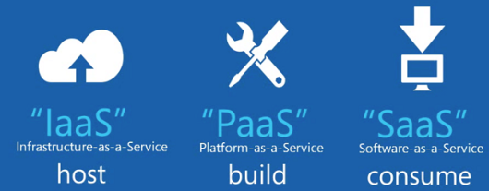
Servicios ofrecidos
Software como servicio
Plataforma como Servicio
Infraestructura como Servicio
software as a service, SaaS
platform as a service, PaaS
hardware as a service, HaaS
infrastructure as a service, IaaS
Capa más alta y caracteriza una aplicación completa ofrecida como un servicio
Nivel más inferior del cloud computing
Servidores, sistemas de almacenamiento, conexiones, enrutadores, y otros sistemas específicos para manejar cargas de trabajo

Slide 3
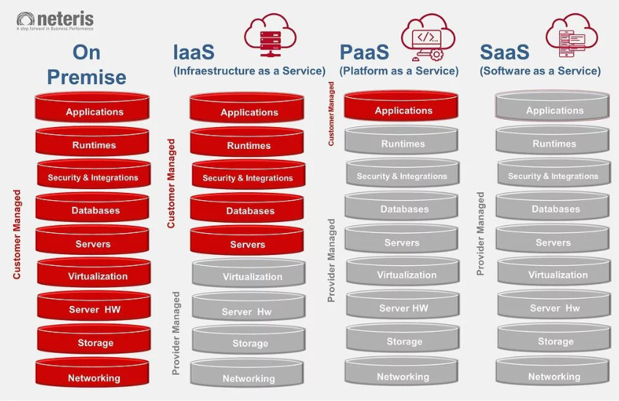

Notes:
https://blog.neteris.com/stepforward/servicios-en-la-nube-diferencias-entre-iaas-saas-y-paas

Slide 4
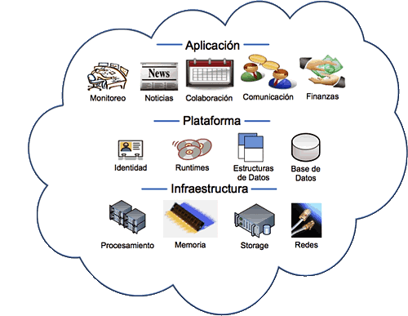
SPI
SaaS
PaaS
IaaS

Slide 5
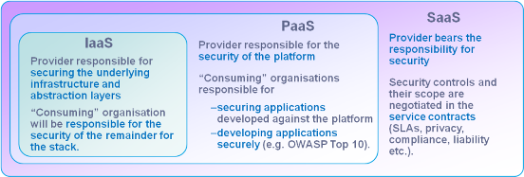
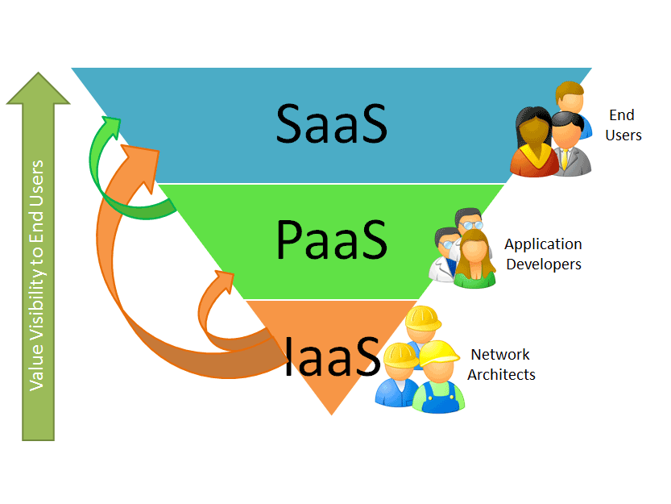

Slide 6
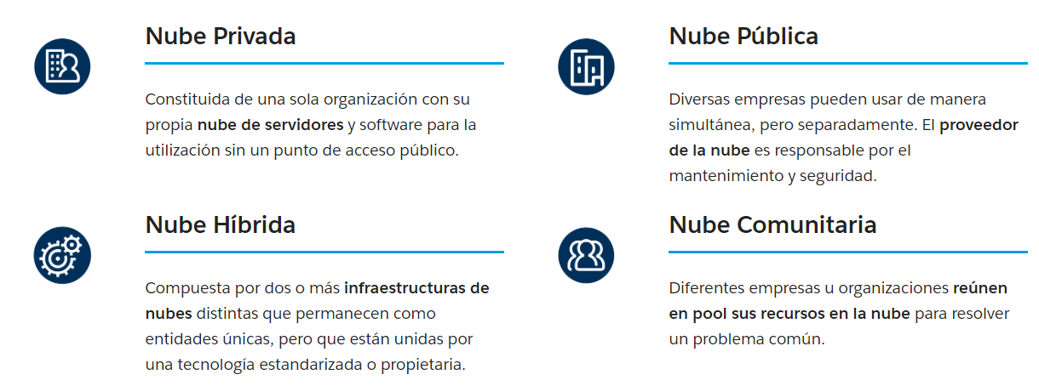
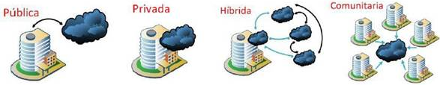
Tipos PaaS
Gestionada por terceras personas no vinculadas con la organización
compañías que necesitan alta protección de datos

Slide 7
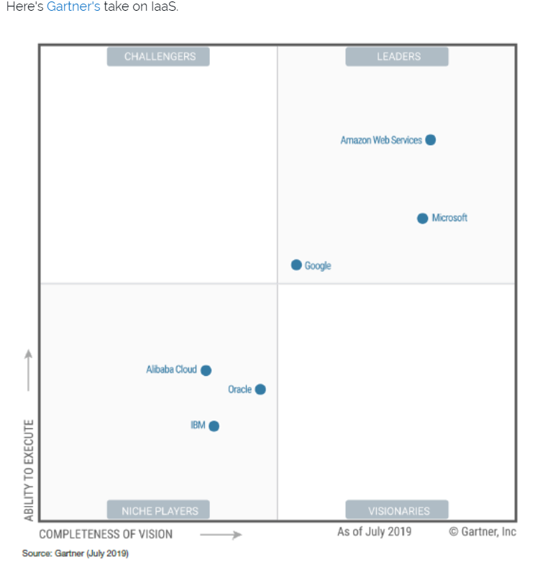
Magic Quadrant Gartner’s for Cloud Infraestructura as a Service

Slide 8
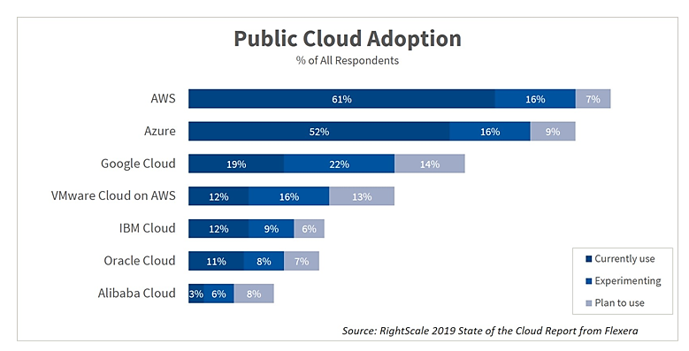

Slide 9
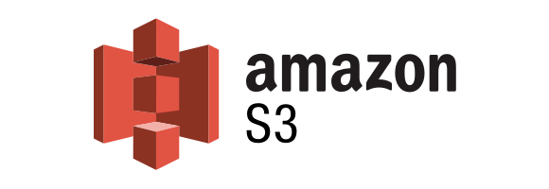
Amazon Simple Storage Service

Slide 10
Es un servicio de almacenamiento para Internet. Está diseñado para facilitar a los desarrolladores recursos de computación escalables basados en Web.
Amazon S3 tiene una interfaz de servicios web simple que puede utilizar para almacenar y recuperar cualquier cantidad de datos, en cualquier momento, desde cualquier parte de la web. Ofrece a cualquier desarrollador acceso a la misma infraestructura de almacenamiento de datos económica, altamente escalable, fiable, segura y rápida que utiliza Amazon para mantener su propia red global de sitios web. Este servicio tiene como fin maximizar los beneficios del escalado y trasladarlos a los desarrolladores.

Slide 11
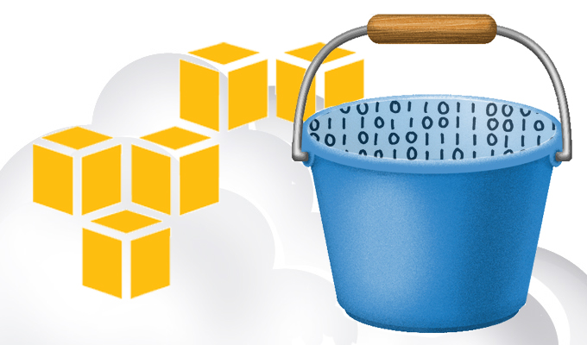
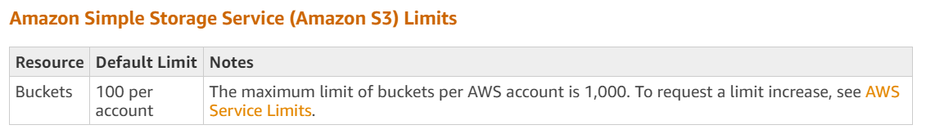
Buckets
Los buckets son contenedores de objetos. Puede tener uno o más buckets. Para cada bucket, podrá controlar el acceso (quién puede crear, eliminar y enumerar objetos del bucket).
Son algo parecido a un directorio o carpeta de nuestro sistema operativo, donde colocaremos nuestros archivos. Los nombres de los buckets están compartidos entre toda la red de Amazon S3, por lo que si creamos un bucket, nadie más podrá usar ese nombre para un nuevo bucket.

Slide 12
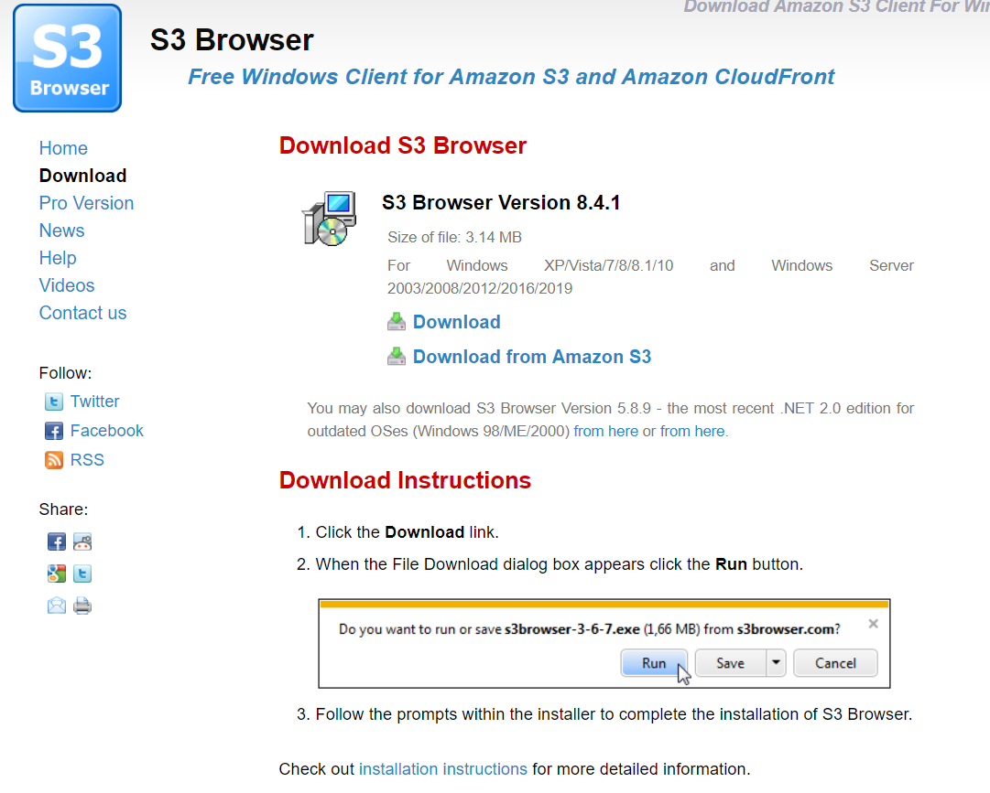
https://s3browser.com/download.aspx

Slide 13
Capacidad virtualmente ilimitada. Cuanto más almacenemos, más pagaremos.
Permite la escalabilidad
objetos: son las entidades de datos en sí, es decir, nuestros archivos. Un object almacena tanto los datos como los metadatos necesarios para S3, y pueden ocupar entre 1 byte y 5 Gigabytes.
keys: son una clave única dentro de un bucket que identifica a los objects de cada bucket. Un object se identifica de manera unívoca dentro de todo S3 mediante su bucket+key.

Slide 14
Elija cualquier región de AWS que esté geográficamente cerca de usted para optimizar la latencia, minimizar los costos o satisfacer los requisitos reglamentarios.
De forma predeterminada, puede crear hasta 100 buckets en cada una de sus cuentas de AWS

Slide 15
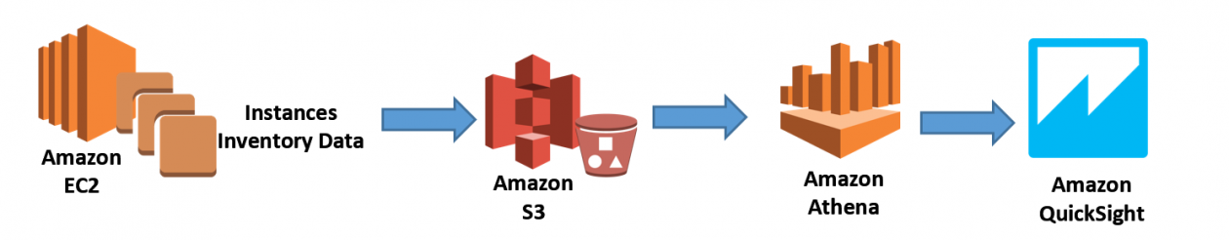
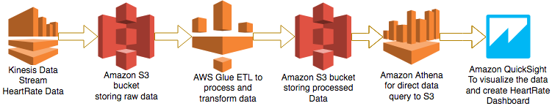

Slide 16


